Slide 1
Spring Cloud

Slide 2
目
初识 Spring Cloud
Spring Cloud 服务治理
Ribbon 客户端负载均衡
录
Contents

Slide 3
初识 Spring Cloud
微服务架构
走进 Spring Cloud
Spring Cloud 与 Dubbo 对比

Slide 4
初识 Spring Cloud
微服务架构
单体架构
垂直架构
分布式架构
SOA架构
微服务架构

Slide 5
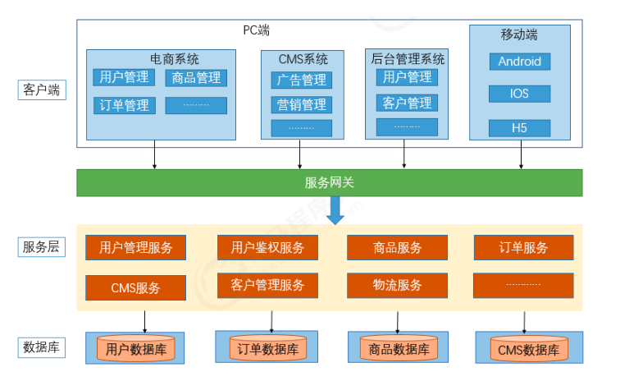
初识 Spring Cloud
微服务架构
"微服务”一词源于 Martin Fowler的名为 Microservices 的博文,可以在他的官方博客上找到http://martinfowler.com/articles/microservices.html
微服务是系统架构上的一种设计风格,它的主旨是将一个原本独立的系统拆分成多个小型服务,这些小型服务都在各自独立的进程中运行,服务之间一般通过 HTTP 的 RESTfuL API 进行通信协作。
被拆分成的每一个小型服务都围绕着系统中的某一项或些耦合度较高的业务功能进行构建,并且每个服务都维护着白身的数据存储、业务开发自动化测试案例以及独立部署机制。
由于有了轻量级的通信协作基础,所以这些微服务可以使用不同的语言来编写。

Slide 6
初识 Spring Cloud
微服务架构
走进 Spring Cloud
Spring Cloud 与 Dubbo 对比

Slide 7





初识 Spring Cloud
Spring Cloud
走进 Spring Cloud
Spring Cloud 是一系列框架的有序集合。
Spring Cloud 并没有重复制造轮子，它只是将目前各家公司开发的比较成熟、经得起实际考验的服务框架组合起来。
通过 Spring Boot 风格进行再封装屏蔽掉了复杂的配置和实现原理，最终给开发者留出了一套简单易懂、易部署和易维护的分布式系统开发工具包。
它利用Spring Boot的开发便利性巧妙地简化了分布式系统基础设施的开发，如服务发现注册、配置中心、消息总线、负载均衡、 断路器、数据监控等，都可以用Spring Boot的开发风格做到一键启动和部署。
Spring Cloud项目官方网址：https://spring.io/projects/spring-cloud

Slide 8
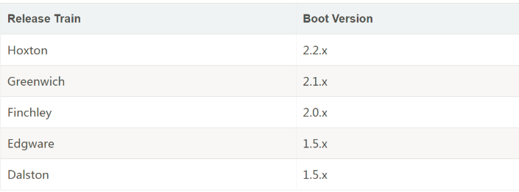
初识 Spring Cloud
走进 Spring Cloud
Spring Cloud 版本命名方式采用了伦敦地铁站的名称，同时根据字母表的顺序来对应版本时间顺序，比如：最早的Release版本：Angel，第二个Release版本：Brixton，然后是Camden、Dalston、Edgware，Finchley，Greenwich，Hoxton。
目前最新的是Hoxton版本。

Slide 9
初识 Spring Cloud
微服务架构
走进 Spring Cloud
Spring Cloud 与 Dubbo 对比

Slide 10
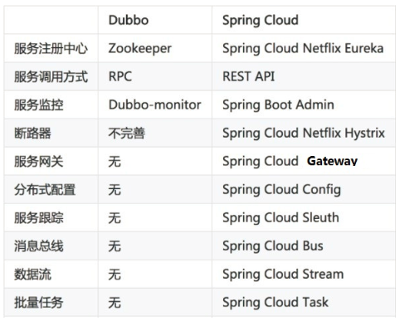
初识 Spring Cloud
Spring Cloud 与 Dubbo 对比
Spring Cloud 与 Dubbo 都是实现微服务有效的工具。
Dubbo 只是实现了服务治理，而 Spring Cloud 子项目分别覆盖了微服务架构下的众多部件。
Dubbo 使用 RPC 通讯协议，Spring Cloud 使用 RESTful 完成通信，Dubbo 效率略高于 Spring Cloud。

Slide 11
初识 Spring Cloud
小结
微服务就是将项目的各个模块拆分为可独立运行、部署、测试的架构设计风格。
Spring 公司将其他公司中微服务架构常用的组件整合起来，并使用 SpringBoot 简化其开发、配置。称为 Spring Cloud
Spring Cloud 与 Dubbo都是实现微服务有效的工具。Dubbo 性能更好，而 Spring Cloud 功能更全面。

Slide 12
目
初识 Spring Cloud
Spring Cloud 服务治理
Ribbon 客户端负载均衡
录
Contents

Slide 13
从功能上说叫做服务治理，名词就是注册中心。这三个都有公司用，所以都要学
Spring Cloud 服务治理
Eureka
Consul
Nacos

Slide 14
Spring Cloud 服务治理
Eureka
Eureka 是 Netflix 公司开源的一个服务注册与发现的组件 。
Eureka 和其他 Netflix 公司的服务组件（例如负载均衡、熔断器、网关等） 一起，被 Spring Cloud 社区整合为
Spring-Cloud-Netflix 模块。
Eureka 包含两个组件：Eureka Server (注册中心) 和 Eureka Client (服务提供者、服务消费者)。
Registry
Service A : 124.64.16.178:6666
Eureka
Register
Get Registry
Eureka
Server
124.64.16.178:6666
Eureka
Client
Service B
Remote Call
Service A
Eureka
Client
124.64.16.178:6666
124.64.16.179:6666
Consumer
Provider
124.64.16.179:6666

Slide 15
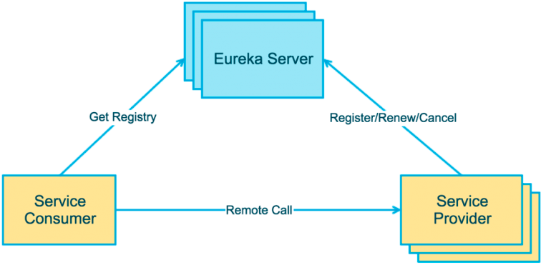
Spring Cloud 服务治理
Eureka
搭建 Provider 和 Consumer 服务。
使用 RestTemplate 完成远程调用。
搭建 Eureka Server 服务。
改造 Provider 和 Consumer 称为 Eureka Client。
Consumer 服务 通过从 Eureka Server 中抓取 Provider 地址 完成 远程调用

Slide 16
Spring Cloud 服务治理
Eureka – 搭建服务
搭建 Provider 和 Consumer 服务。
使用 RestTemplate 完成远程调用。
搭建 Eureka Server 服务。
改造 Provider 和 Consumer 称为 Eureka Client。
Consumer 服务 通过从 Eureka Server 中抓取 Provider 地址 完成 远程调用

Slide 17
Spring Cloud 服务治理
Eureka – RestTemplate
搭建 Provider 和 Consumer 服务。
使用 RestTemplate 完成远程调用。
搭建 Eureka Server 服务。
改造 Provider 和 Consumer 称为 Eureka Client。
Consumer 服务 通过从 Eureka Server 中抓取 Provider 地址 完成 远程调用
Spring提供的一种简单便捷的模板类，用于在 java 代码里访问 restful 服务。
其功能与 HttpClient 类似，但是 RestTemplate 实现更优雅，使用更方便。

Slide 18
Spring Cloud 服务治理
Eureka – Eureka Server
搭建 Provider 和 Consumer 服务。
使用 RestTemplate 完成远程调用。
搭建 Eureka Server 服务。
改造 Provider 和 Consumer 称为 Eureka Client。
Consumer 服务 通过从 Eureka Server 中抓取 Provider 地址 完成 远程调用
创建 eureka-server 模块
引入 SpringCloud 和 euraka-server 相关依赖
完成 Eureka Server 相关配置
启动该模块

Slide 19
Spring Cloud 服务治理
Eureka – Eureka Client
搭建 Provider 和 Consumer 服务。
使用 RestTemplate 完成远程调用。
搭建 Eureka Server 服务。
改造 Provider 和 Consumer 称为 Eureka Client。
Consumer 服务 通过从 Eureka Server 中抓取 Provider 地址 完成 远程调用
引 eureka-client 相关依赖
完成 eureka client 相关配置
启动 测试

Slide 20
Spring Cloud 服务治理
Eureka – 远程调用
搭建 Provider 和 Consumer 服务。
使用 RestTemplate 完成远程调用。
搭建 Eureka Server 服务。
改造 Provider 和 Consumer 称为 Eureka Client。
Consumer 服务 通过从 Eureka Server 中抓取 Provider 地址 完成 远程调用

Slide 21
Spring Cloud 服务治理
Eureka – 相关配置及特性
eureka 一共有4部分 配置
server : eureka 的服务端配置
client : eureka 的客户端配置
instance : eureka 的实例配置
dashboard : eureka 的web控制台配置

Slide 22
Spring Cloud 服务治理
Eureka – 相关配置及特性 - instance
eureka: instance: hostname: localhost # 主机名 prefer-ip-address: # 是否将自己的ip注册到eureka中，默认false 注册 主机名 ip-address: # 设置当前实例ip instance-id: # 修改instance-id显示 lease-renewal-interval-in-seconds: 30 # 每一次eureka client 向 eureka server发送心跳的时间间隔 lease-expiration-duration-in-seconds: 90 # 如果90秒内eureka server没有收到eureka client的心跳包，则剔除该服务

Slide 23
Spring Cloud 服务治理
Eureka – 相关配置及特性 - server
eureka: server:
#是否开启自我保护机制，默认true enable-self-preservation:
#清理间隔（单位毫秒，默认是60*1000） eviction-interval-timer-in-ms:
eureka: instance: lease-renewal-interval-in-seconds: 30 # 每一次eureka client 向 eureka server发送心跳的时间间隔 lease-expiration-duration-in-seconds: 90 # 如果90秒内eureka server没有收到eureka client的心跳包，则剔除该服务

Slide 24
Spring Cloud 服务治理
Eureka – 相关配置及特性 - client
eureka: client: service-url:
# eureka服务端地址，将来客户端使用该地址和eureka进行通信 defaultZone:
register-with-eureka: # 是否将自己的路径 注册到eureka上。
fetch-registry: # 是否需要从eureka中抓取数据。

Slide 25
Spring Cloud 服务治理
Eureka – 相关配置及特性 - dashboard
eureka: dashboard: enabled: true # 是否启用eureka web控制台 path: / # 设置eureka web控制台默认访问路径

Slide 26
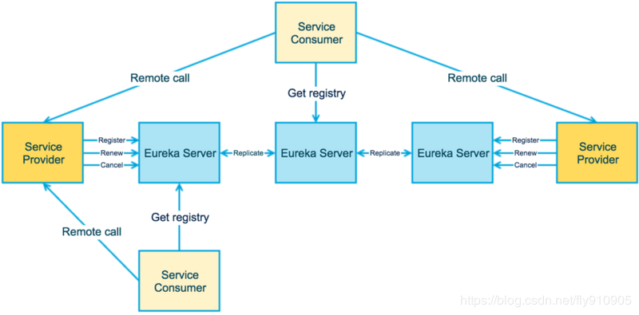
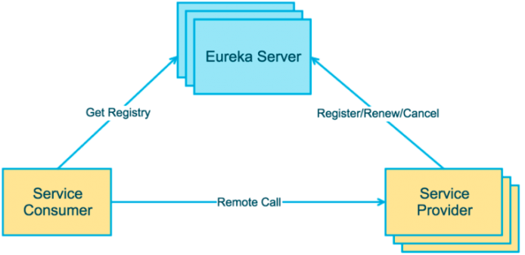
Spring Cloud 服务治理
Eureka – 高可用
准备两个Eureka Server
分别进行配置，相互注册
Eureka Client 分别注册到这两个 Eureka Server中

Slide 27
Spring Cloud 服务治理
Eureka
Consul
Nacos

Slide 28
Spring Cloud 服务治理
Consul
Consul 是由 HashiCorp 基于 Go 语言开发的，支持多数据中心，分布式高可用的服务发布和注册服务软件。
用于实现分布式系统的服务发现与配置。
使用起来也较 为简单。具有天然可移植性(支持Linux、windows和Mac OS X)；安装包仅包含一个可执行文件，方便部署 。
官网地址： https://www.consul.io

Slide 29
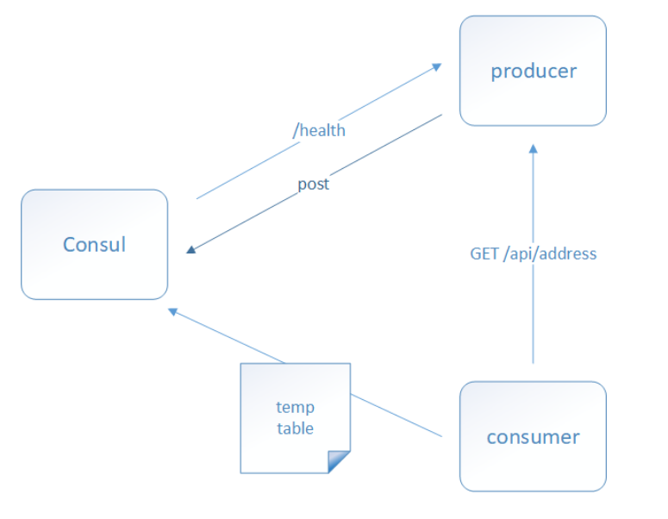
Spring Cloud 服务治理
Consul – 快速入门
搭建 Provider 和 Consumer 服务。
使用 RestTemplate 完成远程调用。
将Provider服务注册到Consul中。
Consumer 服务 通过从 Consul 中抓取 Provider 地址 完成 远程调用

Slide 30
Spring Cloud 服务治理
Eureka
Consul
Nacos

Slide 31
Spring Cloud 服务治理
Nacos
Nacos（Dynamic Naming and Configuration Service） 是阿里巴巴2018年7月开源的项目。
它专注于服务发现和配置管理领域 致力于帮助您发现、配置和管理微服务。Nacos 支持几乎所有主流类型的“服务”的发现、配置和管理。
一句话概括就是Nacos = Spring Cloud注册中心 + Spring Cloud配置中心。
官网：https://nacos.io/
下载地址： https://github.com/alibaba/nacos/releases

Slide 32
Spring Cloud 服务治理
Nacos – 快速入门

Slide 33
目
初识 Spring Cloud
Spring Cloud 服务治理
Ribbon 客户端负载均衡
录
Contents

Slide 34
Ribbon 客户端负载均衡
Ribbon 概述
Ribbon 简化远程调用
Ribbon 负载均衡

Slide 35
Ribbon 客户端负载均衡
Ribbon 概述
服务端负载均衡
负载均衡算法在服务端
由负载均衡器维护服务地址列表
客户端负载均衡
负载均衡算法在客户端
客户端维护服务地址列表
Ribbon是 Netflix 提供的一个基于HTTP和TCP的客户端负载均衡工具。
Ribbon主要有两个功能：
简化远程调用
负载均衡
服务端
负载均衡算法
负载均衡算法
服务A-1
URL-1
服务A-1
URL-1
客户端
负载均衡器
消费者
客户端
Eureka
服务A-2
URL-2
服务A-2
URL-2
URL-1
URL-2
URL-3
服务A-3
URL-3
URL-1
URL-2
URL-3
服务A-3
URL-3

Slide 36
Ribbon 客户端负载均衡
Ribbon 远程调用
Ribbon 可以与 简化 RestTemplate 的远程调用

Slide 37
Ribbon 客户端负载均衡
Ribbon 负载均衡
Ribbon 负责均衡策略：
随机 ：RandomRule
轮询 ：RoundRobinRule
最小并发：BestAvailableRule
过滤：AvailabilityFilteringRule
响应时间：WeightedResponseTimeRule
轮询重试：RetryRule
性能可用性：ZoneAvoidanceRule
负载均衡算法
服务A-1
URL-1
消费者
客户端
Eureka
服务A-2
URL-2
URL-1
URL-2
URL-3
服务A-3
URL-3
设置负载均衡策略
1. 编码
2. 配置
user-service: # 生产者服务名称 ribbon: NFloadBalancerRuleClassName: XxxRule # 负载均衡策略类

